Slide 1
Лекція 1
ВСТУП ДО ОБ'ЄКТНО-ОРІЄНТОВАНОГО ПРОГРАМУВАННЯ (ООП)

Slide 2
План
Об'єктно-орієнтований підхід
Основні поняття OOП
Принципи ООП

Slide 3
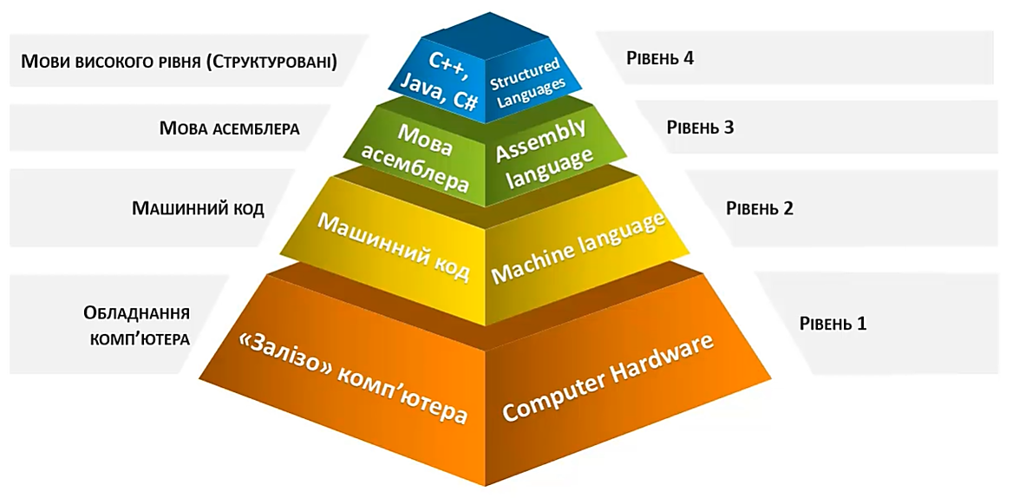
1. Об'єктно-орієнтований підхід

Slide 4
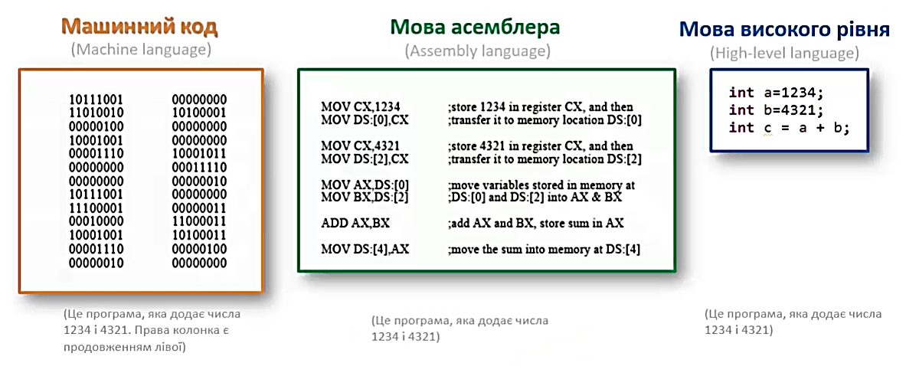
1. Об'єктно-орієнтований підхід

Slide 5

1. Об'єктно-орієнтований підхід
Парадигма програмування (методологія, підхід до програмування) – це система ідей і понять, які визначають стиль написання комп'ютерних програм.

Slide 6
1. Об'єктно-орієнтований підхід
Парадигми програмування
Декларативне (описове) програмування
що шукати? що рахувати?
Імперативне (наказове) програмування
спочатку роби одне, потім інше
Процедурне
Fortran, Algol, Pascal, C
Об'єктно-орієнтоване
C++, Java, C#, Python
Функціональне
Lisp, Haskell
Логічне
Prolog

Slide 7
1. Об'єктно-орієнтований підхід
Процедурне програмування зображає програму у вигляді набору алгоритмів, для оформлення яких можуть бути застосовані іменовані програмні блоки – процедури та функції.
Структурне програмування – це варіант процедурного, що використовує три типи структур керування: послідовне виконання дій, розгалуження і цикл.

Slide 8
1. Об'єктно-орієнтований підхід
Процедурне програмування
Функціональність понад усе!
Дані другорядні
Весь код в одному файлі
Незручний для великих програм

Slide 9
1. Об'єктно-орієнтований підхід
Об'єктно-орієнтоване програмування (ООП) – це методологія програмування, заснована на записі програми у вигляді сукупності об'єктів, кожний з яких є екземпляром певного класу, а класи утворюють ієрархію спадкування.

Slide 10
1. Об'єктно-орієнтований підхід
Об'єктно-орієнтоване програмування:
моделювання об'єктів реального світу;
типи даних, які розроблені користувачем;
закриття деталей реалізації;
багаторазове використання програмного коду;
інтерпретація викликів функцій на етапі виконання.

Slide 11
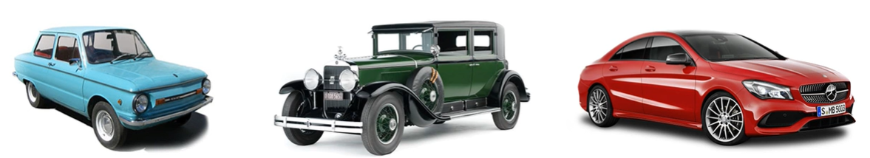
2. Основні поняття OOП
Клас (class)
4 колеса
1 кермо
Двигун
Фари
Може їхати (не може літати чи плавати під водою)
…

Slide 12
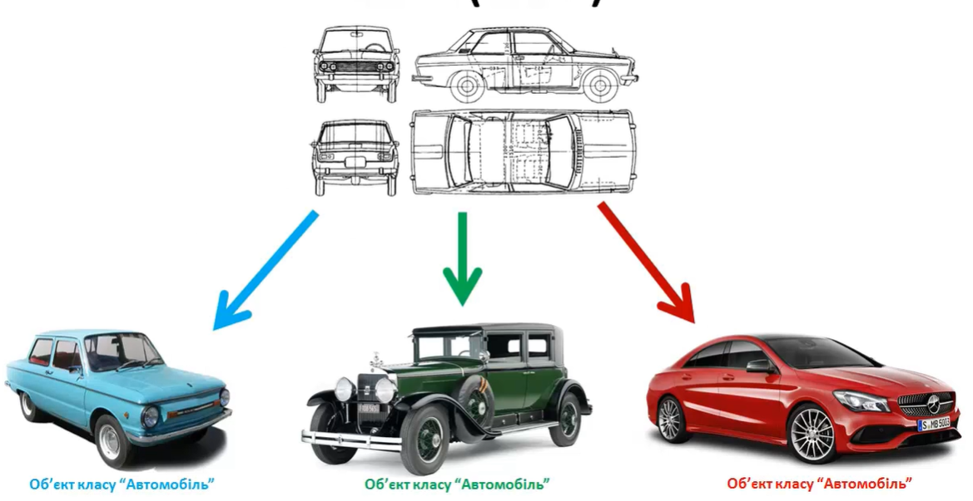
2. Основні поняття OOП
Клас (class)

Slide 13
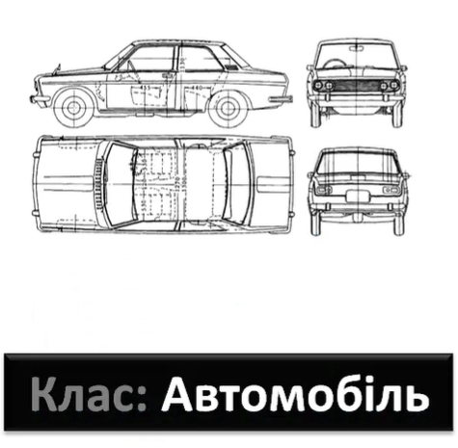
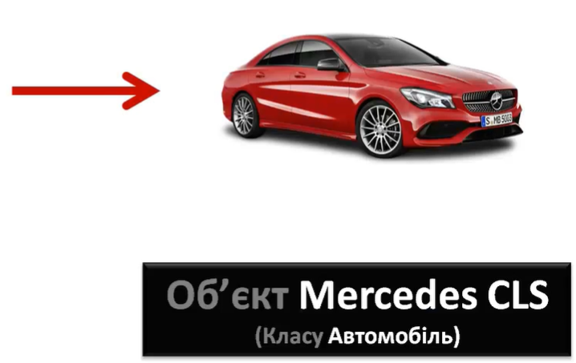
2. Основні поняття OOП
Клас (class)
Концептуальний опис об'єкта (шаблон)
Об'єкт (object)
Екземпляр класу (instance of a class)

Slide 14
2. Основні поняття OOП
Клас (class) – визначений програмістом тип даних, що використовується для опису об'єктів.
Об’єкт (object) – це структурована змінна типу клас, що містить всю інформацію про деякий елемент, який реалізується в програмі.

Slide 15
2. Основні поняття OOП
Екземпляр класу (instance of a class) – це конкретний об'єкт з набору об'єктів даного класу.
На основі одного класу може бути створено безліч об’єктів.
Об'єкт
Дані
(властивості)
Операції (методи)

Slide 16
2. Основні поняття OOП
Властивості об'єкта (object properties, attributes) – це прості змінні, які характеризують об'єкт.
Стан об'єкта (state) – це перелік всіх властивостей даного об'єкту з поточними значеннями кожної властивості.

Slide 17
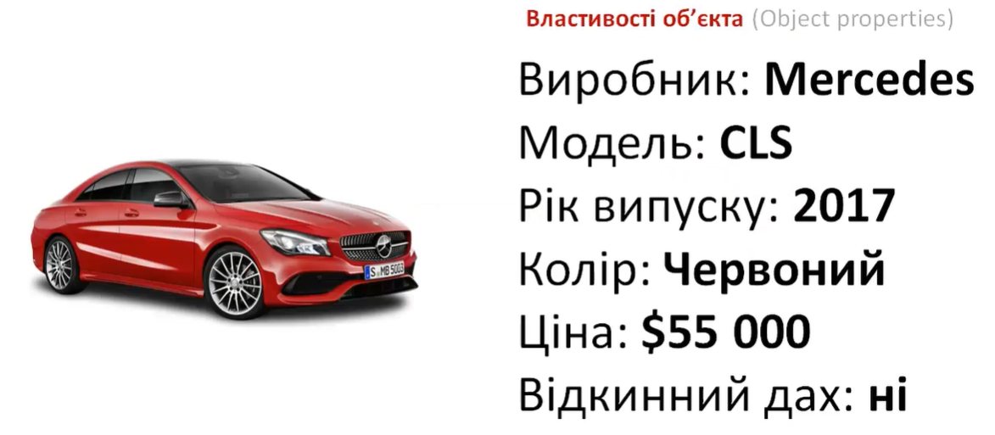
2. Основні поняття OOП

Slide 18
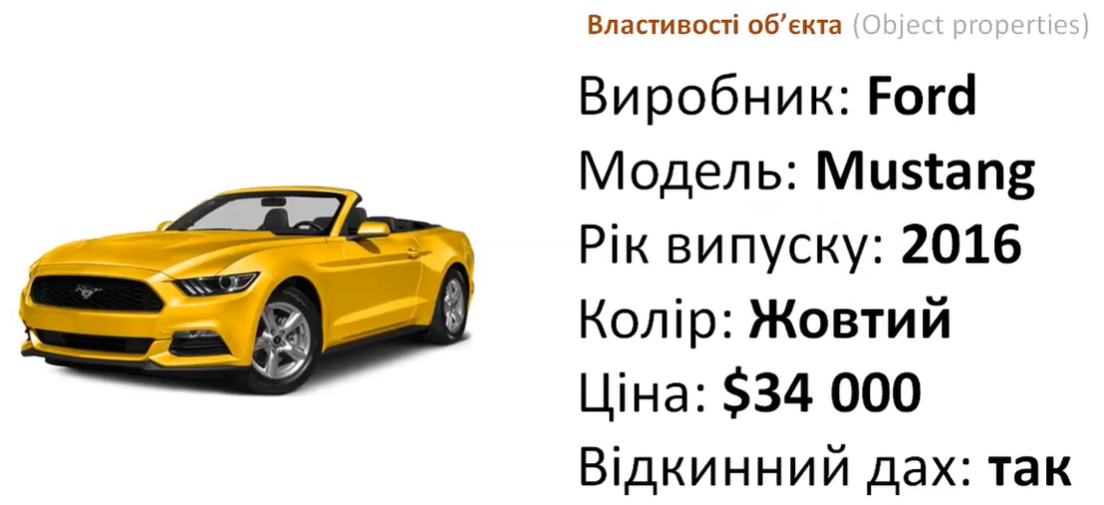
2. Основні поняття OOП

Slide 19
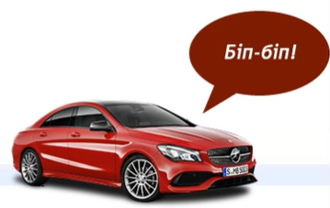
2. Основні поняття OOП
Поведінка (behavior) – це набір операцій (методів) об'єкта.
Методи (methods) – це функції, що реалізують можливі дії з об'єктом.

Slide 20
3. Принципи ООП
Абстрагування
Інкапсуляція
Поліморфізм
Успадкування

Slide 21
3. Принципи ООП
Абстрагування (abstraction) – спосіб виділити набір значущих характеристик об'єкта, виключаючи з розгляду незначущі.
Класи є результатом роботи абстрактного мислення людини з використанням операцій групування та узагальнення.

Slide 22

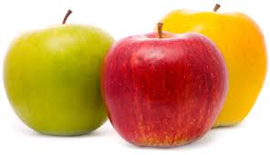
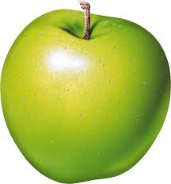
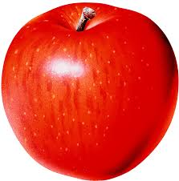
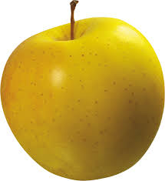
3. Принципи ООП
Абстрагування
Клас
Групування
Екземпляр

Slide 23
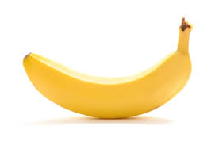
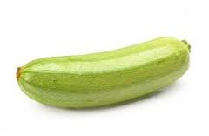
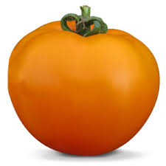
3. Принципи ООП
Групування

Slide 24
3. Принципи ООП
Групування
Фрукти
Овочі

Slide 25
3. Принципи ООП
Узагальнення
Плоди
Фрукти
Овочі

Slide 26
3. Принципи ООП
Абстрактне мислення дозволяє провести декомпозицію предметної області на набір понять і зав'язків між ними.
Декомпозиція програми передбачає створення модулів.
Модуль (module) – це окрема самостійна частина алгоритму (деякий блок), що має свою назву, функціональну цілісність і завершеність.

Slide 27
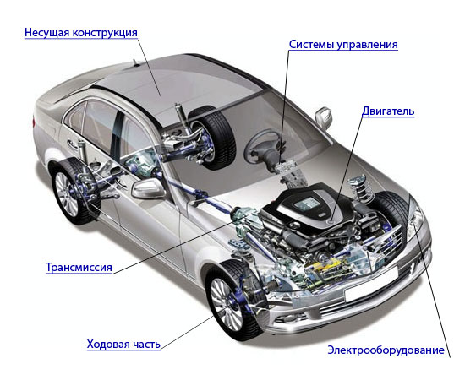
3. Принципи ООП
Декомпозиція

Slide 28
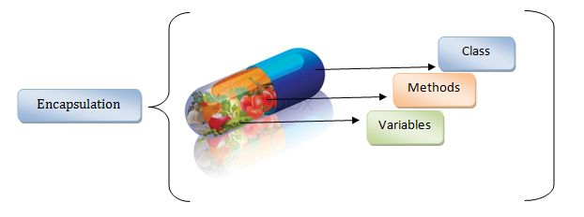
3. Принципи ООП
Інкапсуляція (encapsulation) – приховування реалізації класу і відділення його внутрішнього представлення від зовнішнього (інтерфейсу).

Slide 29

3. Принципи ООП
Інтерфейс (interface) – це зовнішній вигляд класу, що виділяє його істотні риси і не показує внутрішній устрій.
Реалізація (implementation) – внутрішнє представлення класу, включаючи особливості його поведінки.

Slide 30

3. Принципи ООП
Поліморфізм (polymorphism) – властивість, що дозволяє вирішувати схожі за змістом завдання різними методами.
Поліморфізм полягає в здатності об'єкта вибирати потрібний метод в залежності від типу отриманих даних.

Slide 31
3. Принципи ООП
Успадкування або наслідування (inheritance) – співвідношення між класами, коли один клас використовує структурну або функціональну частину іншого класу.
При спадкуванні характеристики одного об'єкта (об'єкта-предка) можуть передаватися іншому об'єкту (об'єкту-нащадку) без їх повторного опису.

Slide 32
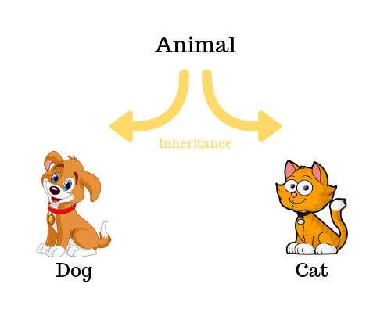
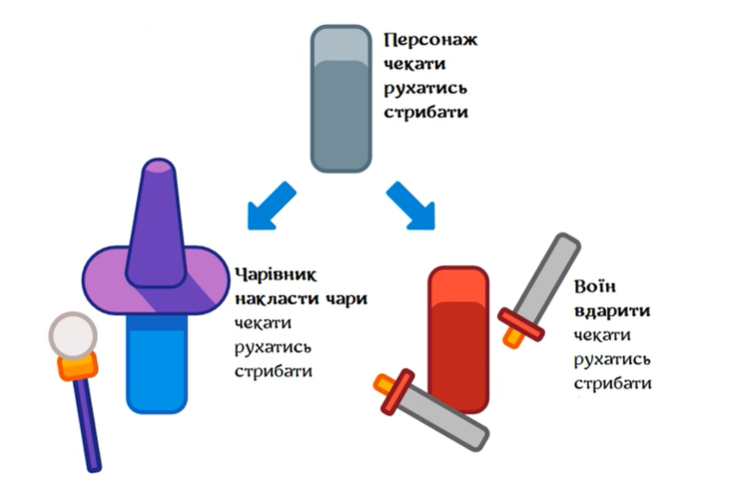
3. Принципи ООП

Slide 33
Корисні посилання
Що таке ООП
Клас та об’єкт
Методи класу

